Slide 1



Book store web site PLAN
Team members : 동승일 이상민 정해덕 이상협 김학성
Forest.
Forest Project
ASP Final Exams

Slide 2
Contents
개요
요구사항
배치다이어그램
ERD
메뉴얼
Forest Project
ASP Final Exams
Notes:
리뉴얼에 클래스 다이어그램
구성요소 – 기능명세서 2페이지로 만들고 페이지 1개당 그림 5~6개 넣고 애니메이션

Slide 3
요구사항 - 사용자
ㄱ-회원가입을 해야만 책을 살 수 있다. ㄴ-도서 검색을 할 수 있다.
ㄷ-회원가입을 안 할 경우 도서조회만 가능하다. ㄹ-아이디,비밀번호 찾기가 가능하다.
ㅁ-회원정보를 수정,탈퇴를 할 수 있다. ㅂ-책에 대한 기본적인 정보를 볼 수 있다.
ㅅ-도서들을 장바구니에 담을 수 있다. ㅇ-도서를 주문할 수 있다.
ㅈ-주문한 도서 주문내역을 확인 할 수 있다.
Forest Project
ASP Final Exams
Notes:
리뉴얼에 클래스 다이어그램
구성요소 – 기능명세서 2페이지로 만들고 페이지 1개당 그림 5~6개 넣고 애니메이션

Slide 4
요구사항 - 관리자
ㄱ- 도서상품 관리를 할 수 있다.(상품등록,수정,삭제,주문현황 등)
ㄴ- 회원관리를 할 수 있다.
ㄷ- 오늘의 책을 선정하여 사용자에게 도서 추천을 한다.
Forest Project
ASP Final Exams
Notes:
리뉴얼에 클래스 다이어그램
구성요소 – 기능명세서 2페이지로 만들고 페이지 1개당 그림 5~6개 넣고 애니메이션

Slide 5

개요
배경
고객/회원
유용한 Online Book Store Homepage
향후 Book Store의 고객유치의 대응
서점
홈페이지
구축
온라인
구매
Forest Project
ASP Final Exams
Notes:
수업시간에 배웠던 내용을 최대한 활용하여 현업에서 많이 제작되고 있는 사이트 중에 도서판매사이트를 선택하여 만들었다.

Slide 6
개요
목표
1. BookStore 홈페이지 구축 – BookStore의 홈페이지 적용으로 널리 고객 인지도 향상
2. 효과적인 마케팅 전략 수립 – BookStore의 홍보 및 비즈니스 창출
3. 핵심 컨텐츠 강화 – 고객 친화적인 홈페이지 제작 및 각종 서비스 구현
4. 효율적인 UI구현 – 잘 정리된 메뉴를 통해 최적화된 User Interface 구현으로 고객만족 실현
Forest Project
ASP Final Exams

Slide 7
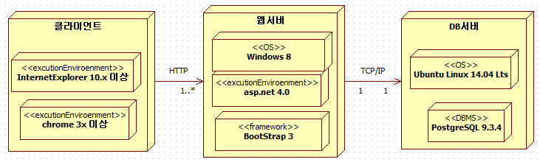
배치다이어그램
Forest Project
ASP Final Exams

Slide 8
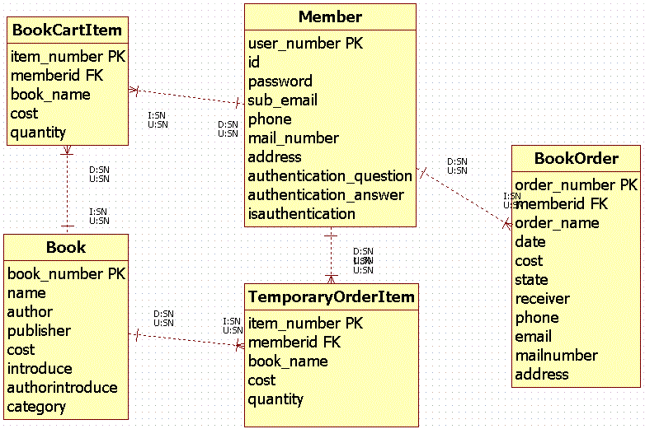
ERD
Forest Project
ASP Final Exams

Slide 9
매뉴얼 - 메뉴구조
메인 화면
회원 가입
책 홈
로그인
ID/PW 찾기
검색
오늘의 책
북 카트
계정 관리
주문 하기
계정 변경
주문 관리
계정 탈퇴
주문 내역
Forest Project
ASP Final Exams

Slide 10
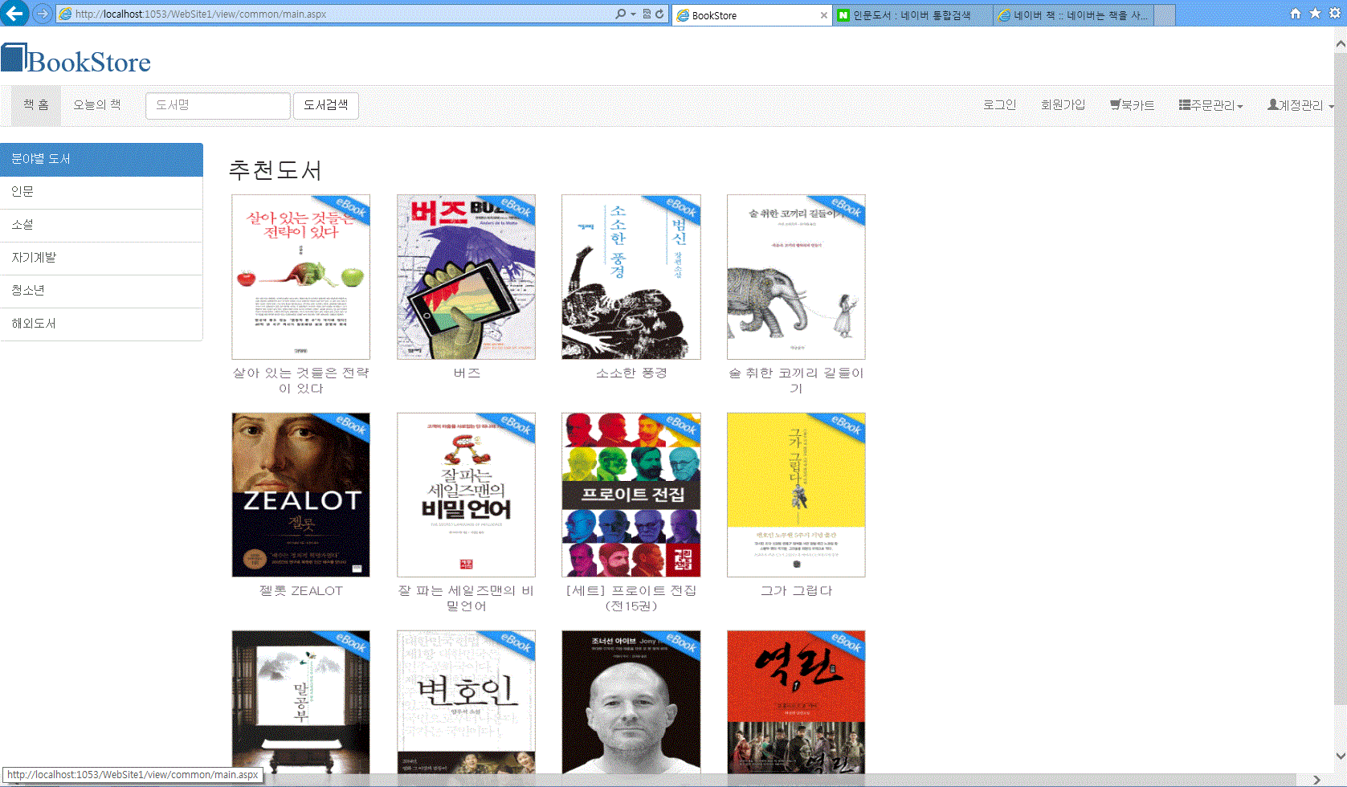
매뉴얼 - 메뉴버튼
2. 메뉴버튼
8
1
2
3
4
5
6
7
상단 바는 페이지를 이동해도 유지 된다.
1,2,3,4,5,6,7,8,9는 각 버튼의
이름에 맞게 화면을 이동한다.
3,4,5는 로그인을 해야
해당 페이지로 이동이 가능하다.
8은 도서명을 입력 후 검색해야만
찾고자 하는 도서를 확인할 수 있다.
Forest Project
ASP Final Exams

Slide 11
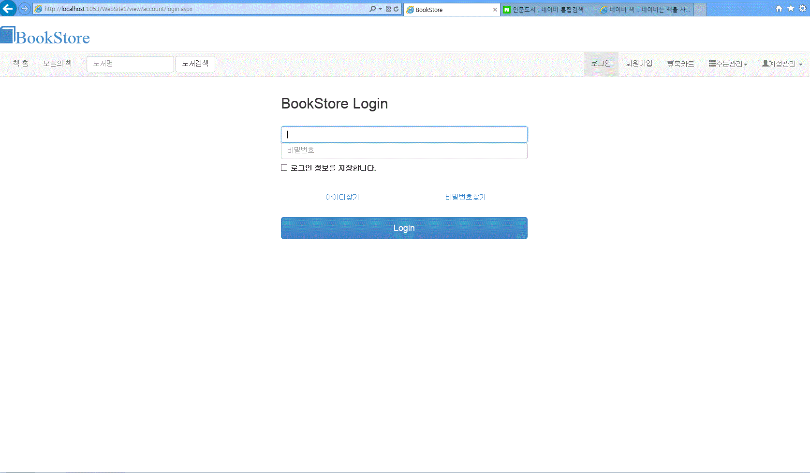
매뉴얼 - 로그인
2. 메뉴버튼
체크 후 로그인을 하고
다음에 다시 로그인 할 시 전에
사용한 ID가 미리 입력이 되어있다.
3-1, 3-2는 ID나 비밀번호를 모를 시
클릭하게 되면 찾을 수 있는 화면으로 이동한다.
3-1
3-2
ID/PW를 입력하고 로그인을 하면 메인 화면으로 이동한다.
메뉴 바의 로그인 버튼은 로그아웃으로 바뀌며,
북카트,주문관리,계정관리를 사용할 수 있다.
Forest Project
ASP Final Exams

Slide 12
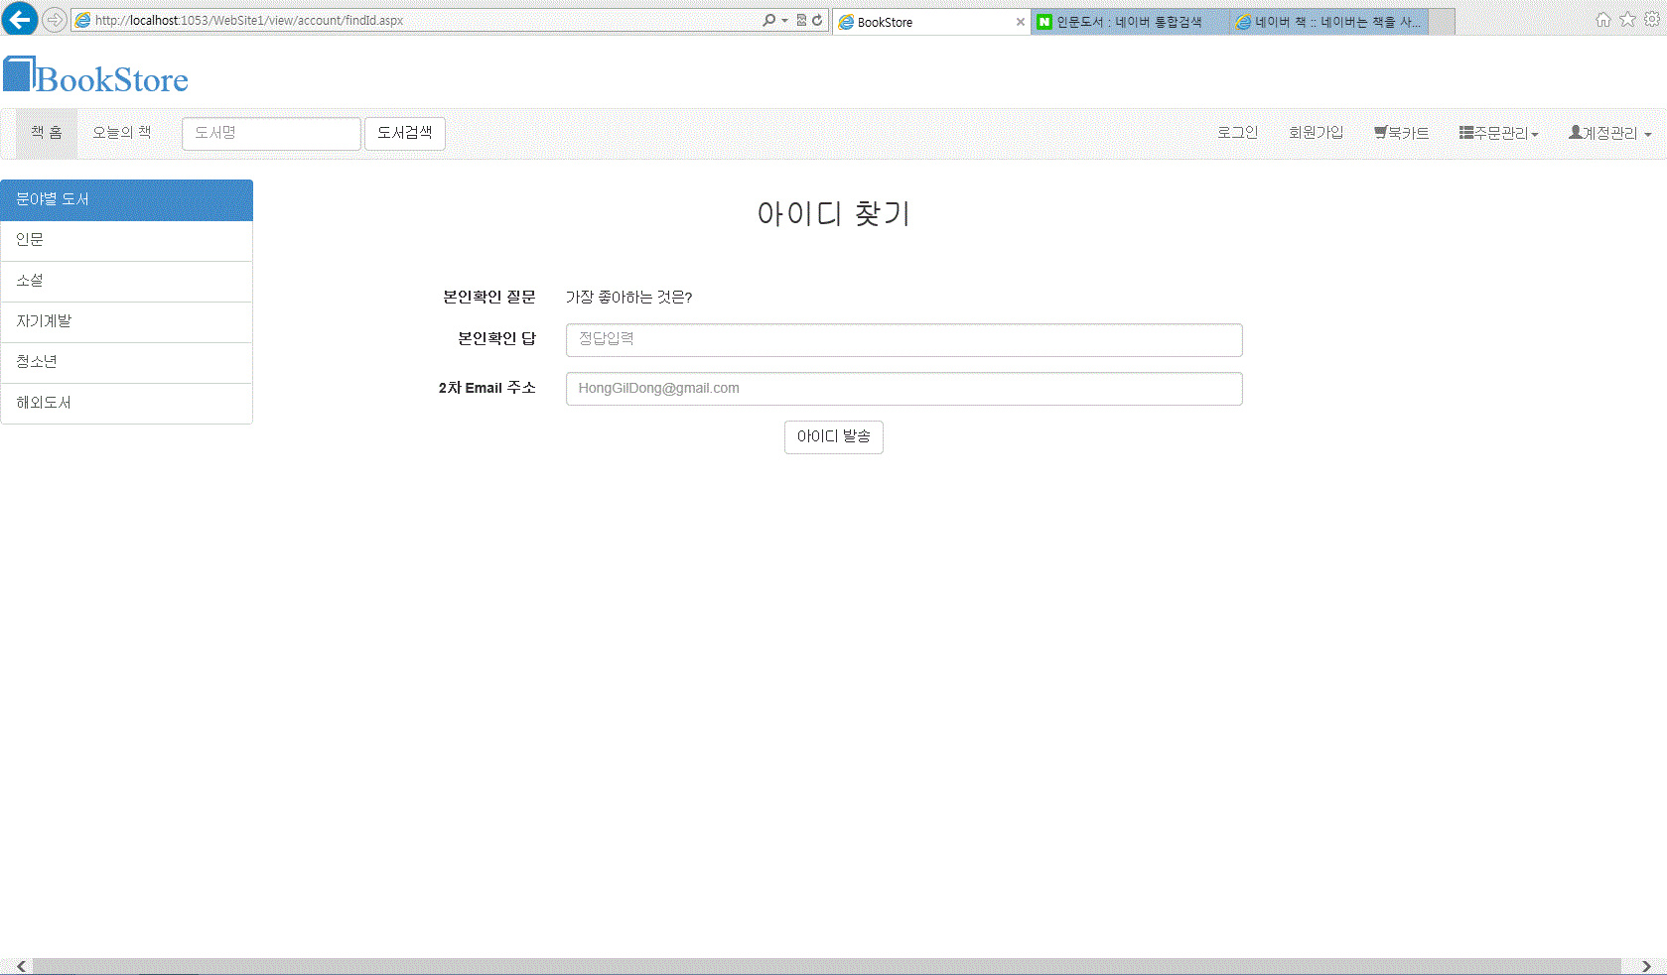
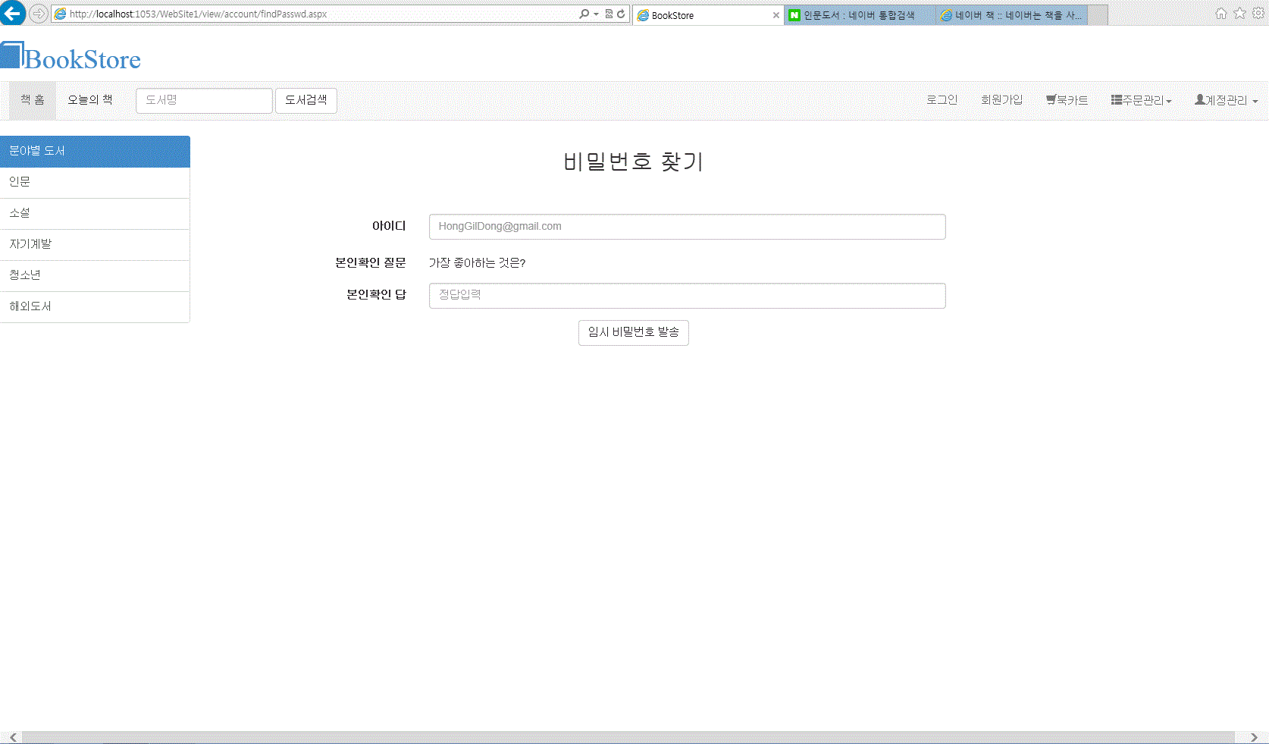
매뉴얼 – ID/PW 찾기
2. 메뉴버튼
회원 가입할 시 입력했었던 답과 2차 이메일 주소를
입력 후아이디 발송 버튼을 통해 아이디를 메일로
발송한다.
ID를 알고 있고 입력했었던 답을 알고 있다면
입력 후 임시 비밀번호 발송 버튼을 통해
임시 비밀번호를 메일로 발송한다.
Forest Project
ASP Final Exams

Slide 13
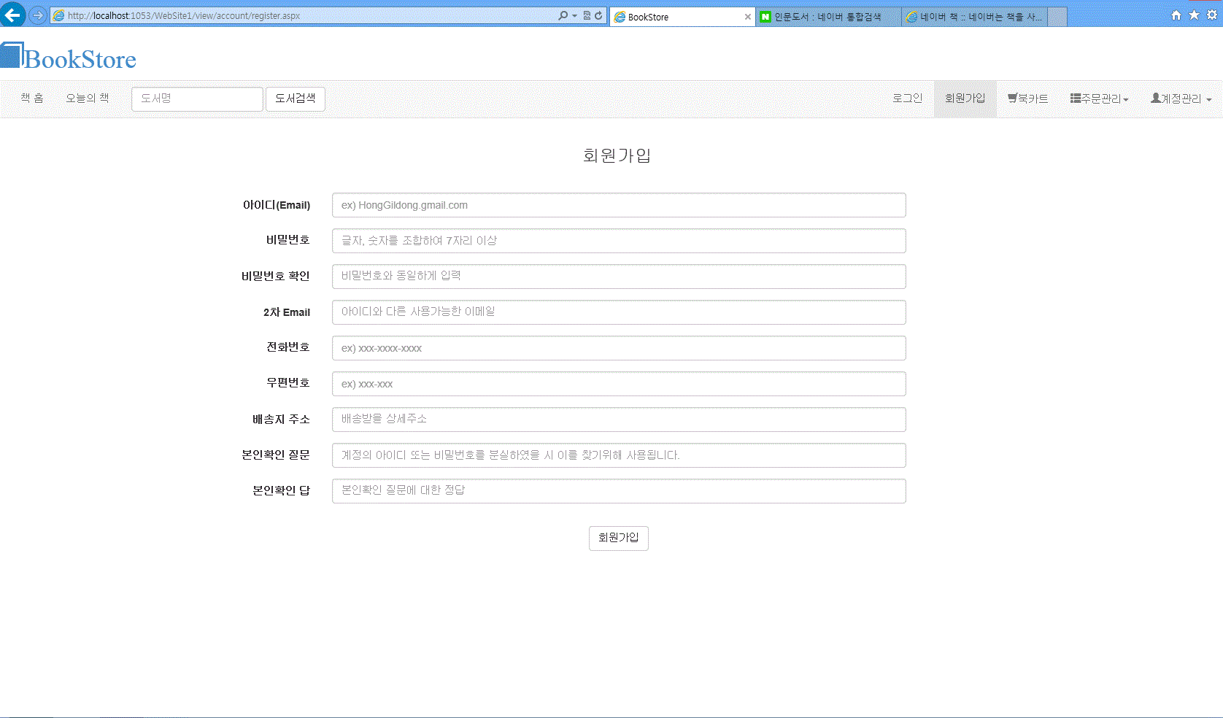
매뉴얼 - 회원가입
2. 메뉴버튼
각 항목 양식에 맞게 입력 후 회원 가입 버튼을 누르면 회원가입이 완료 되고 메인 화면으로 이동된다.
Forest Project
ASP Final Exams

Slide 14
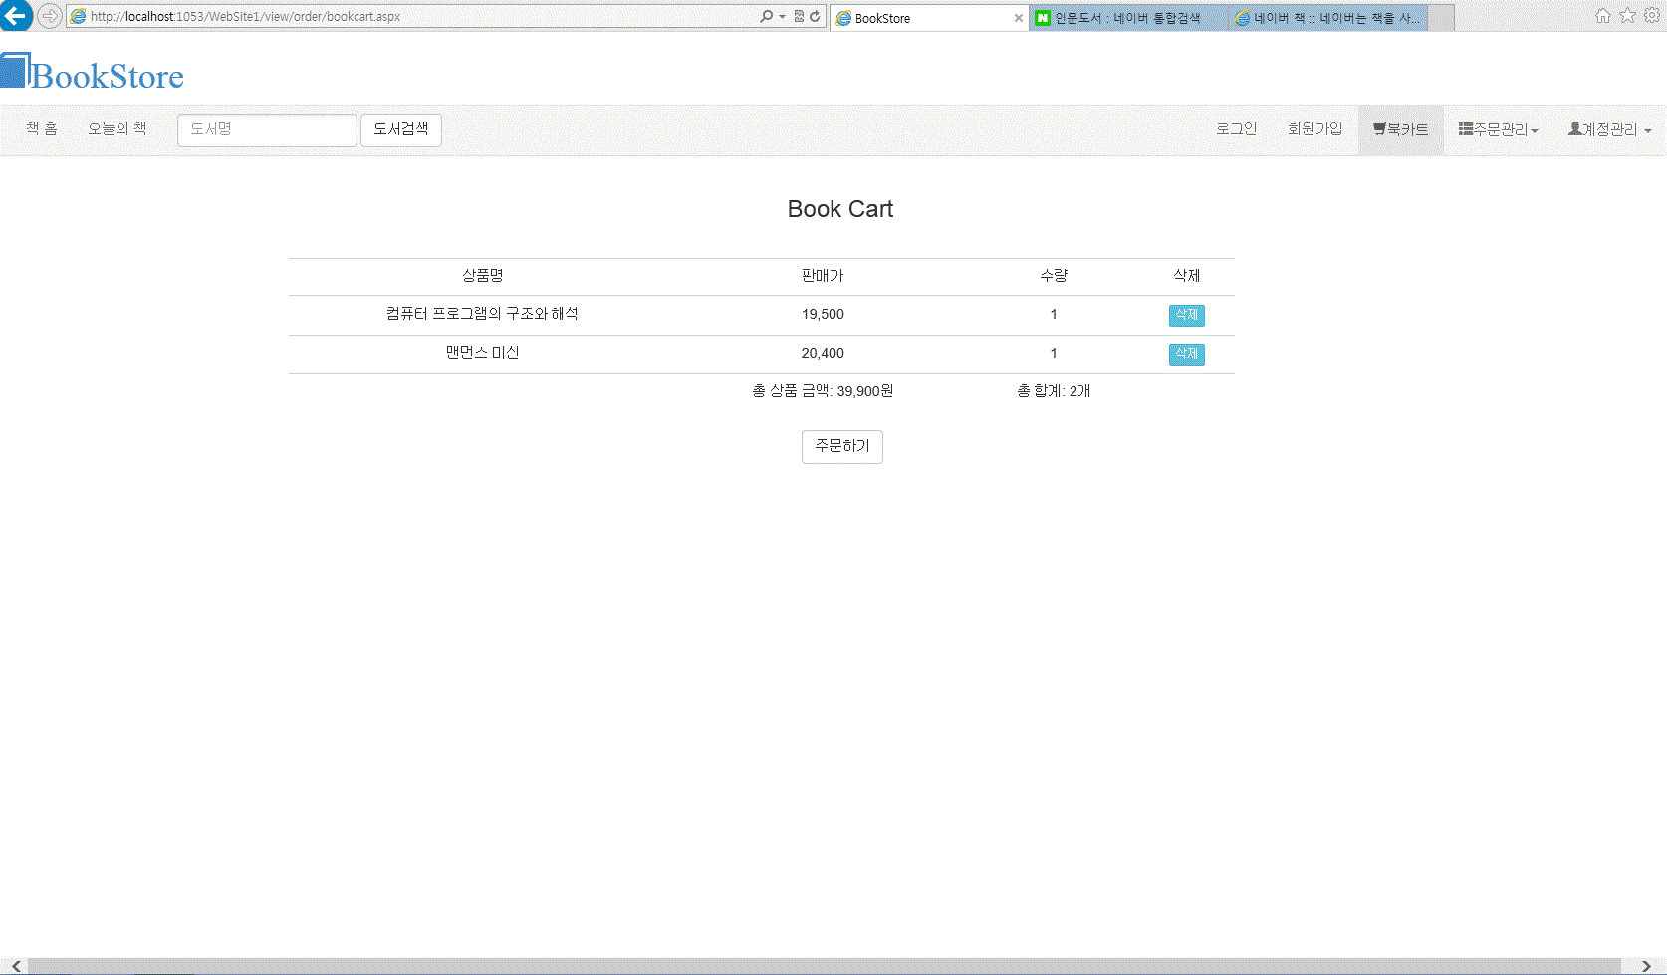
매뉴얼 - 북카트
2. 메뉴버튼
Forest Project
ASP Final Exams

Slide 15
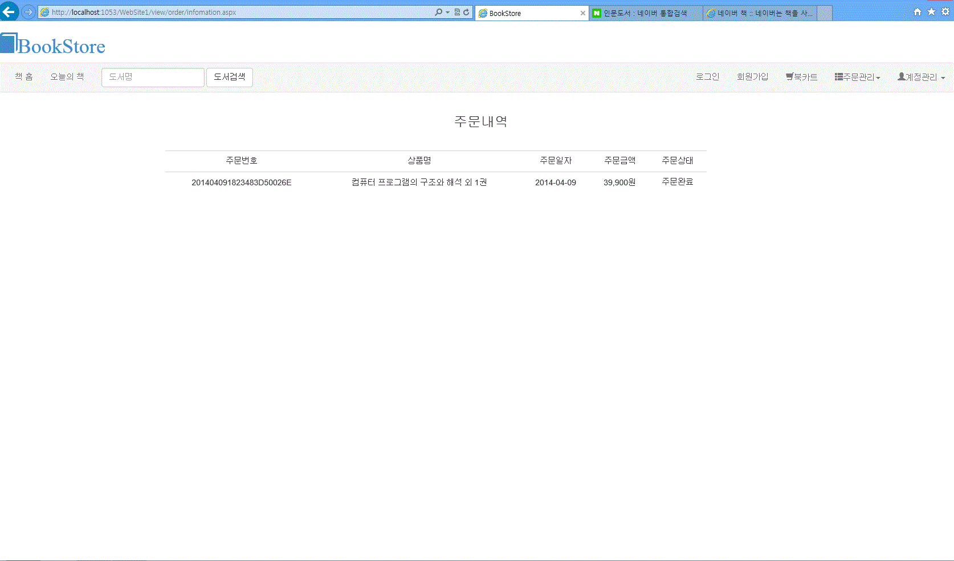
매뉴얼 - 주문내역
2. 메뉴버튼
본인이 이전에 주문했던 도서들의
주문번호, 상품명, 주문일자 주문금액 주문상태를 확인할 수 있다.
Forest Project
ASP Final Exams

Slide 16
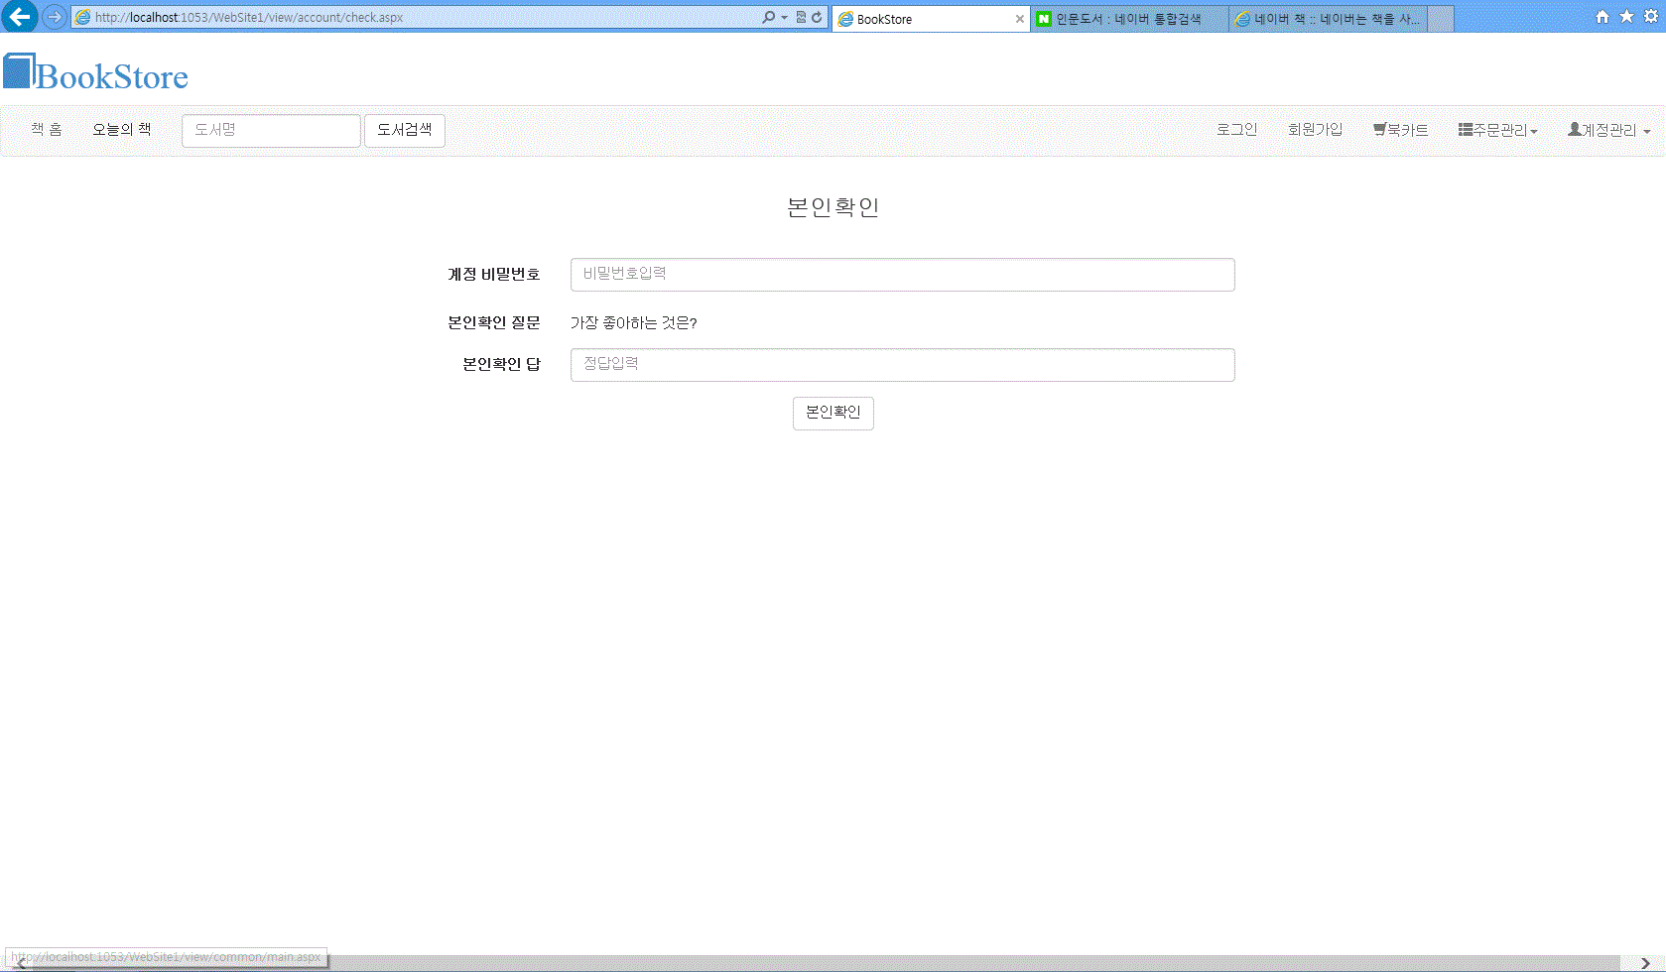
매뉴얼 - 계정관리
2. 메뉴버튼
8-1
계정 관리 버튼을 누르면 처음 보여지는 화면이다.
8-1 본인이 맞는지 확인 여부를 입력 후 본인확인 버튼을 누르면
자신의 계정관리가 활성화 되며, 계정변경 창으로 이동한다.
Forest Project
ASP Final Exams

Slide 17
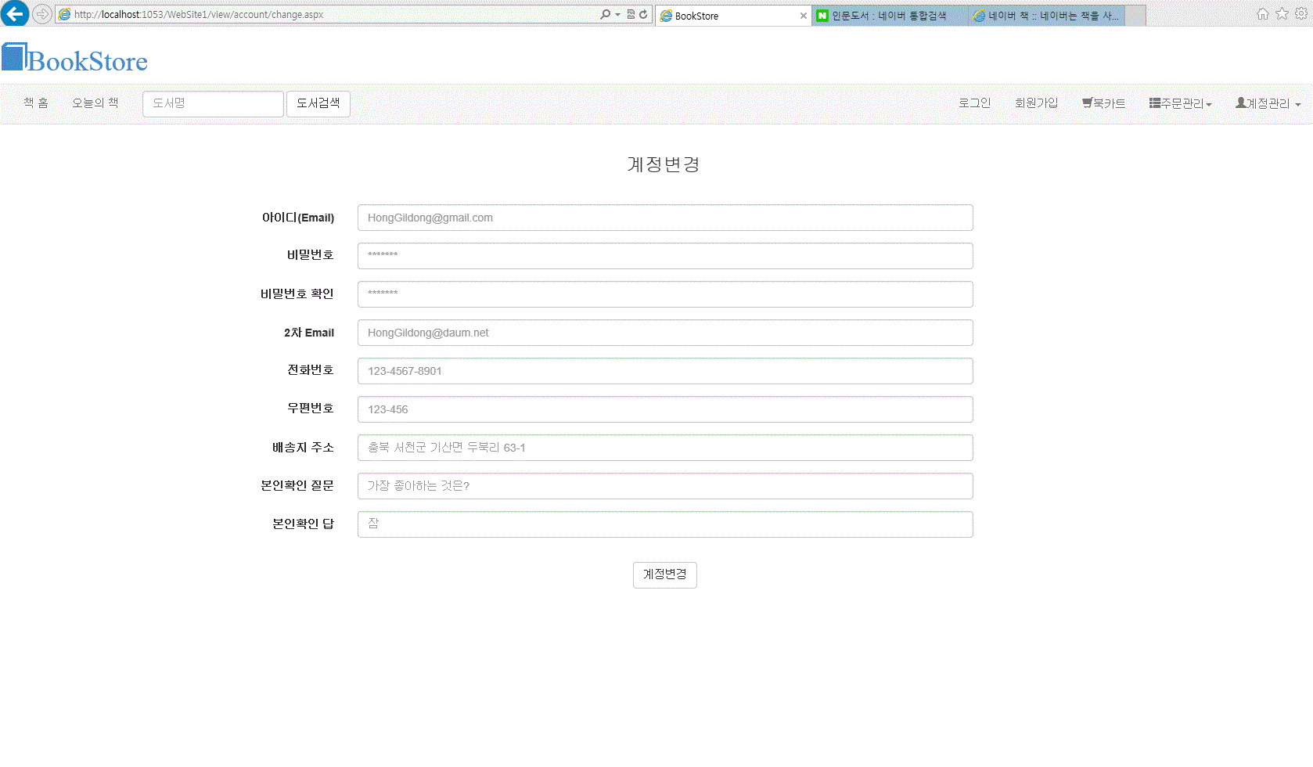
매뉴얼 – 계정관리:정보변경
2. 메뉴버튼
본인 확인 버튼을 누르면 보여지는 창이다.
아이디를 제외한 모든 항목을 변경할 수 있고
계정변경을 누를 시 본인이 입력한 정보로 계정 정보가 저장된다.
Forest Project
ASP Final Exams

Slide 18
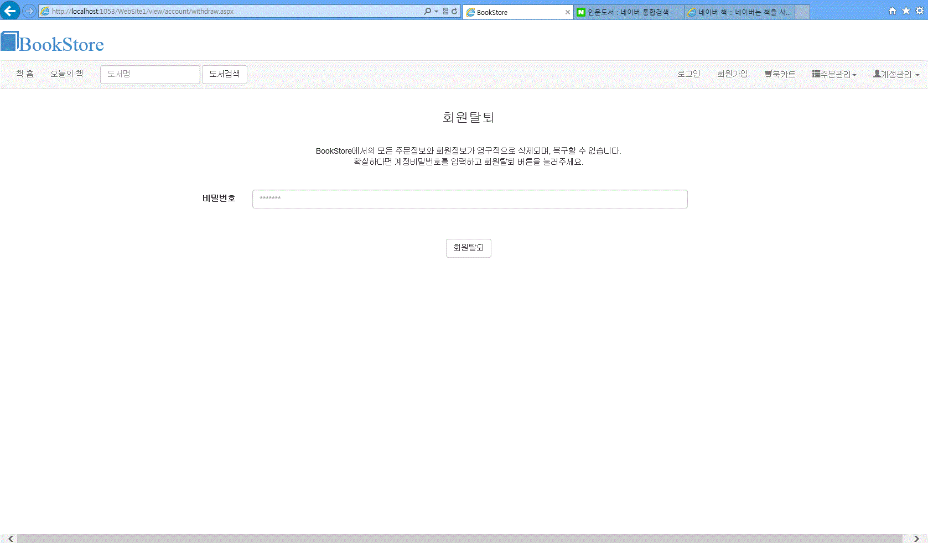
매뉴얼 – 계정관리:회원탈퇴
2. 메뉴버튼
계정관리 버튼의 항목 중 회원탈퇴 버튼을 누를 시 보여지는 창이다.
비밀번호를 입력 후 탈퇴 버튼을 누르면 본인의 회원정보가 사라지며
탈퇴한 ID로 로그인을 할 수 없게 된다.
Forest Project
ASP Final Exams

Slide 19
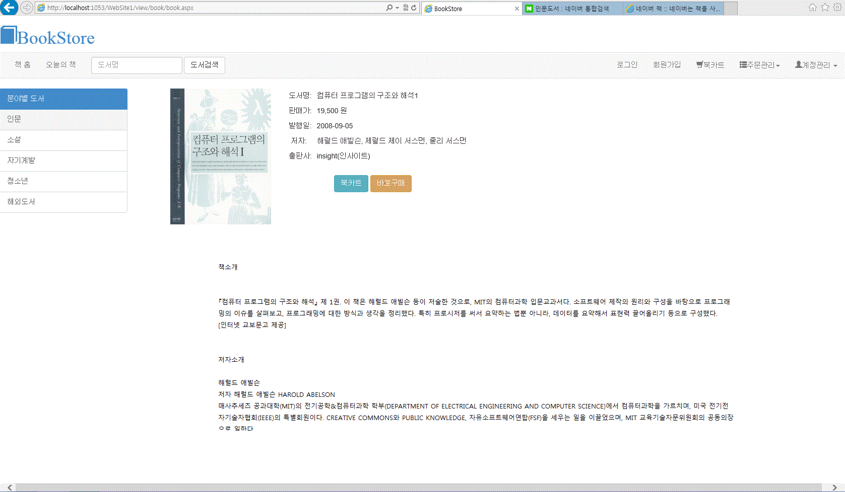
매뉴얼 - 책홈
2. 메뉴버튼
11-1
11-2
책 홈버튼은 메인 화면과 동일 하다.
분야별로 도서를 볼 수 있고, 자신이 원하는 책의 그림을 클릭 하면
책의 정보와 북 카트, 바로구매 버튼을 눌러 책을 담거나 주문할 수 있다.
11-1은 분야에 맞는 책을 볼 수 있다. 11-2는 주문하기 창으로 이동한다.
Forest Project
ASP Final Exams

Slide 20
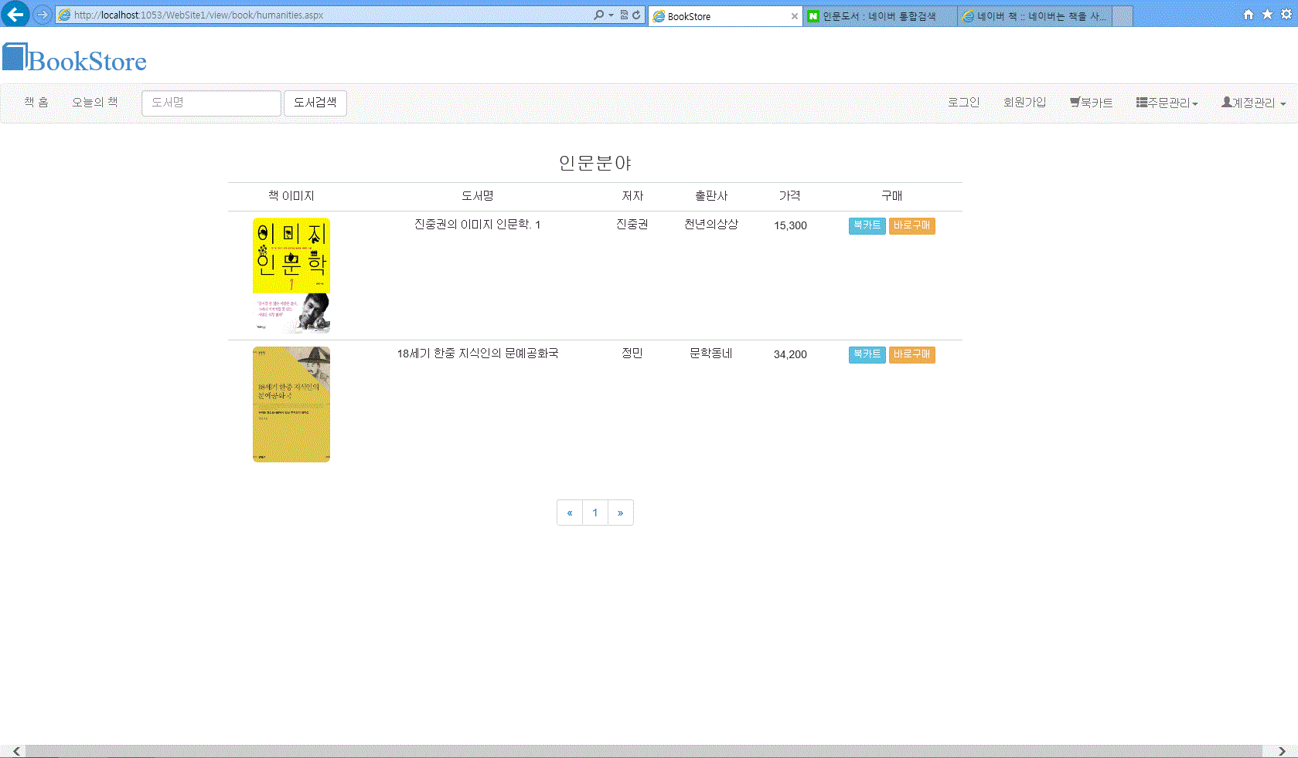
매뉴얼 – 분야별 도서목록
2. 메뉴버튼
각 분야별로 분류되어있는 책의 목록을 전부 볼 수 있다.
Forest Project
ASP Final Exams

Slide 21
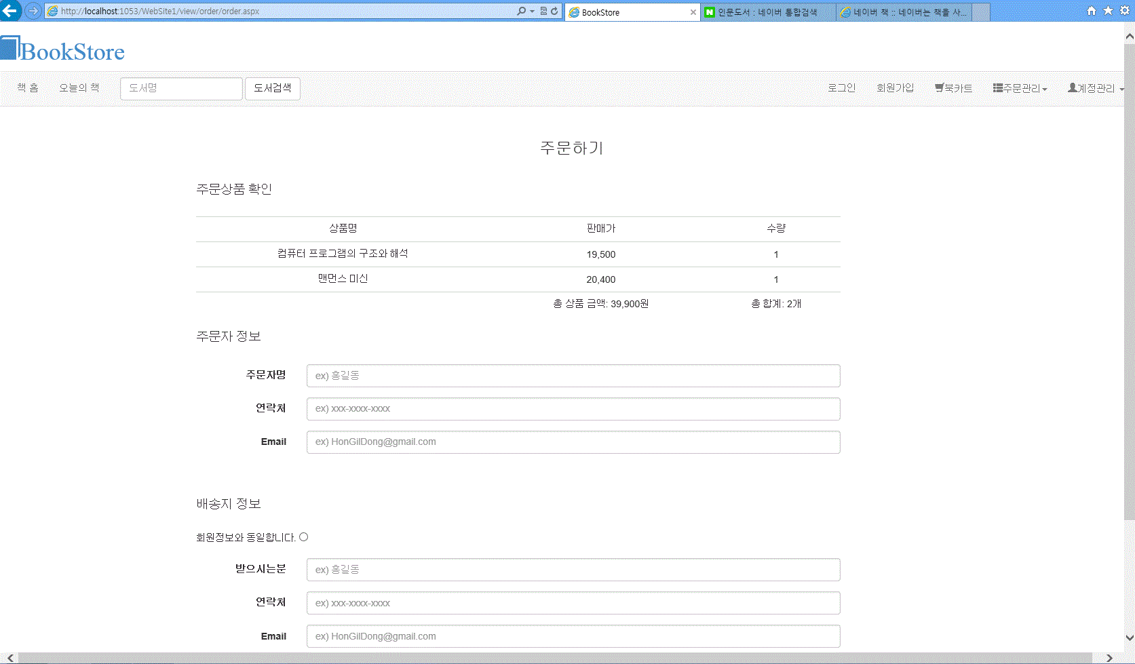
매뉴얼 - 주문하기
2. 메뉴버튼
주문자 정보 및 배송지 정보를 입력하면
본인이 구입하고자 하는 도서를
결제 할 수 있다.
Forest Project
ASP Final Exams

Slide 22
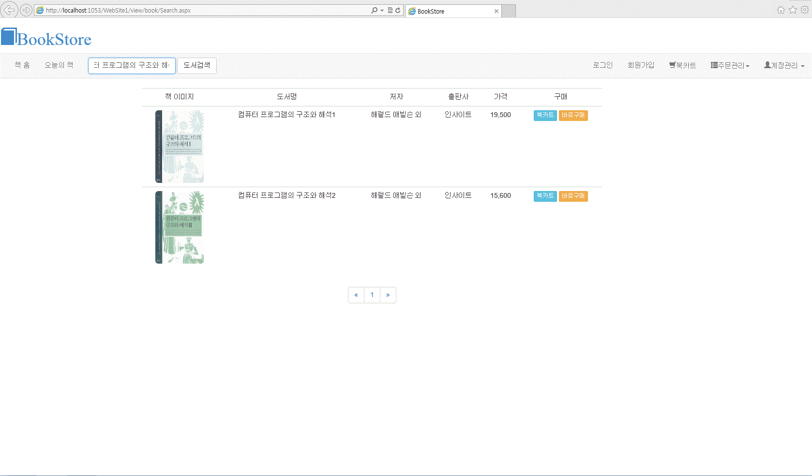
매뉴얼 - 도서검색
2. 메뉴버튼
검색할 도서 명을 입력 후 도서검색을 버튼을 누르면
해당하는 도서를 검색한다.
분야별 도서 목록처럼 같은 형식으로 화면에 보여진다.
Forest Project
ASP Final Exams

Slide 23


2. 메뉴버튼
Q & A
Forest Project
ASP Final Exams

Slide 24

Thanks for your attentive.
Forest Project
ASP Final Exams
Notes:
경청해주셔서 감사합니다.

